Slide 1
日地月的相對運動
7-3

Slide 2
月相
(1) 成因：月球本身不會發光，其光芒是反射 所致，且同一天內地球任何角落看到的月相皆 。
太陽光
相同

Slide 3
月相
(2) 日、地、月的相對位置改變，使得月相也隨之改變，整理如下：

Slide 4

月相
位置 | 月相 | 日期（農曆） | 所見月形
甲 | 又稱 . | 約 .
乙 |  | 約 前後
丙 | 又稱 . | 約 前後
丁 |  | 約 前後
朔
新月
初一
E
W
上弦月
初八
E
W
望
滿月
十五
E
W
下弦月
二十三
E
W

Slide 5
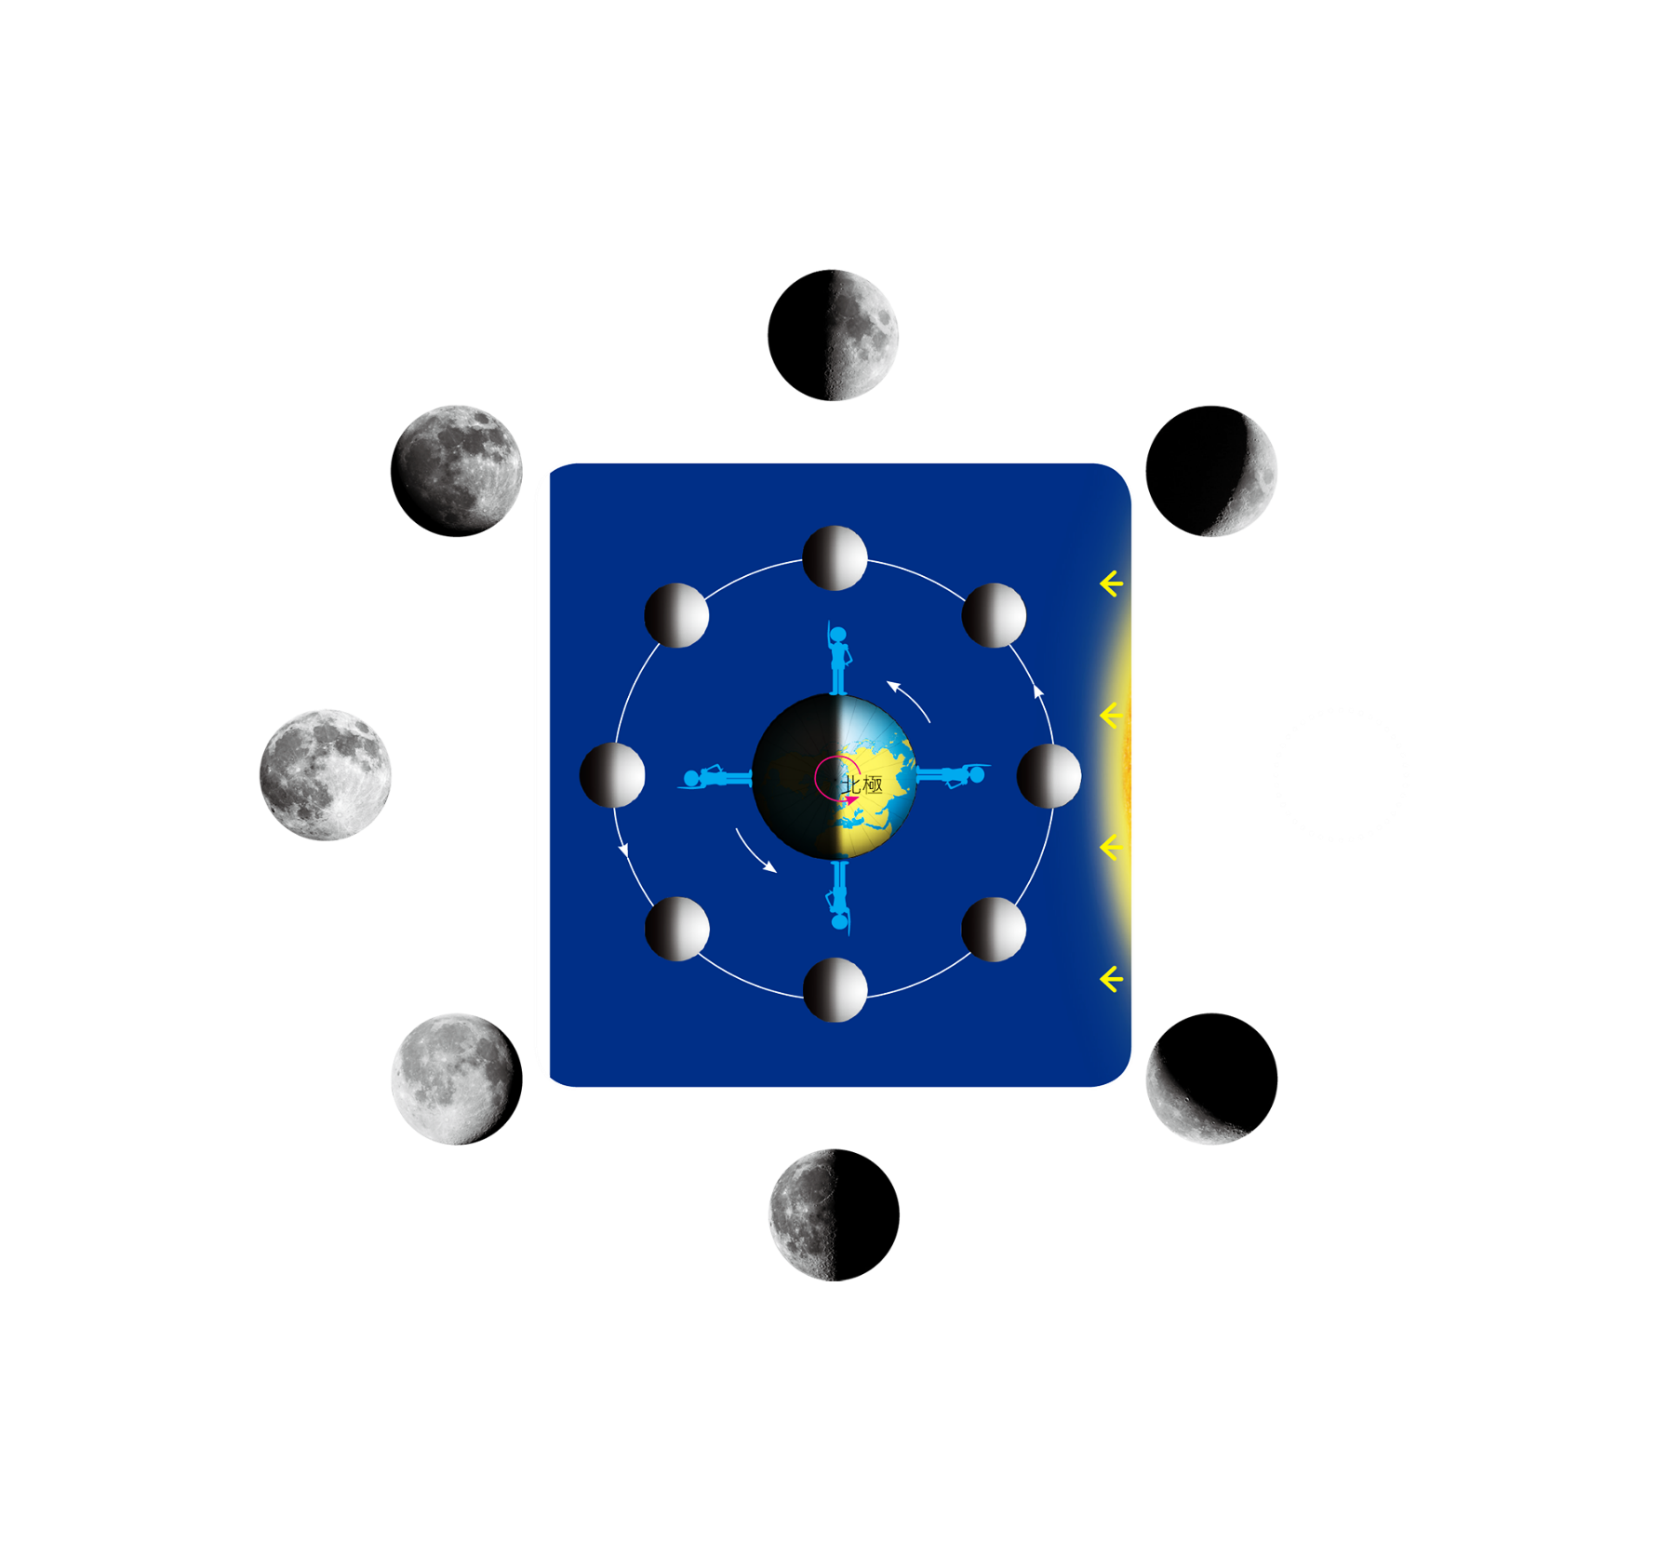

7-3 日地月的相對運動
日、地、月三者成一直角，地球上的人可看到半圓形的月亮，其亮面朝向西方，稱為上弦月。
初八｜ 上弦月
月球以亮半球的一面朝向地球，地球上的人可見圓滿光亮的月亮，稱為滿月或望。
乙
b
月球實際受光情形
月球以暗半球的一面朝向地球，因此地球上的人看不到月亮，稱為新月或朔。
十五｜ 滿月（望）
初一｜ 新月（朔）
東
西
東
西
東
西
丙
東
西
甲
日、地、月三者再度成一直角，地球上的人只能看到半圓形的月亮，其亮面朝向東方，稱為下弦月。
丁
二十三｜下弦月
▲月球受光情形

Slide 6
月相
(3) 月相週期
a. 月相從朔到望再到朔的時間，約為 天，大約是月球繞地球的公轉一周的時間。
b. 農曆的大、小月之分便是由此月相變化週期而訂。
c. 由於月球的自轉週期與公轉週期相同，因此每天都是以同一面面對著地球。
29.5

Slide 7
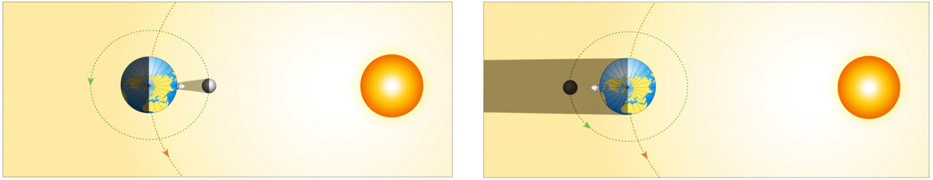
日食與月食
(1) 成因：當日、地、月剛好運行至一直線上，地球和月球會互相阻擋陽光而形成。
 | 日食 | 月食
圖示
相對位置 | 地−月−日 | 月−地−日
月球公轉軌道
地球公轉軌道
月球公轉軌道
月食
地球公轉軌道
日食

Slide 8
日食與月食
 | 日食 | 月食
當日月相
觀察時間 | 白天 | 晚上
食相範圍 | 地球只有部分區域可見 | 地球上所有地點皆可見
過程時間 | 短，不到1小時 | 長，約需數小時
可見機會 | 少 | 多
朔
望

Slide 9
日食與月食
(2) 因為月球繞地球公轉平面（白道面）與地球繞太陽公轉的平面（黃道面）並未重合，故日、月食不會每個月皆發生。

Slide 10
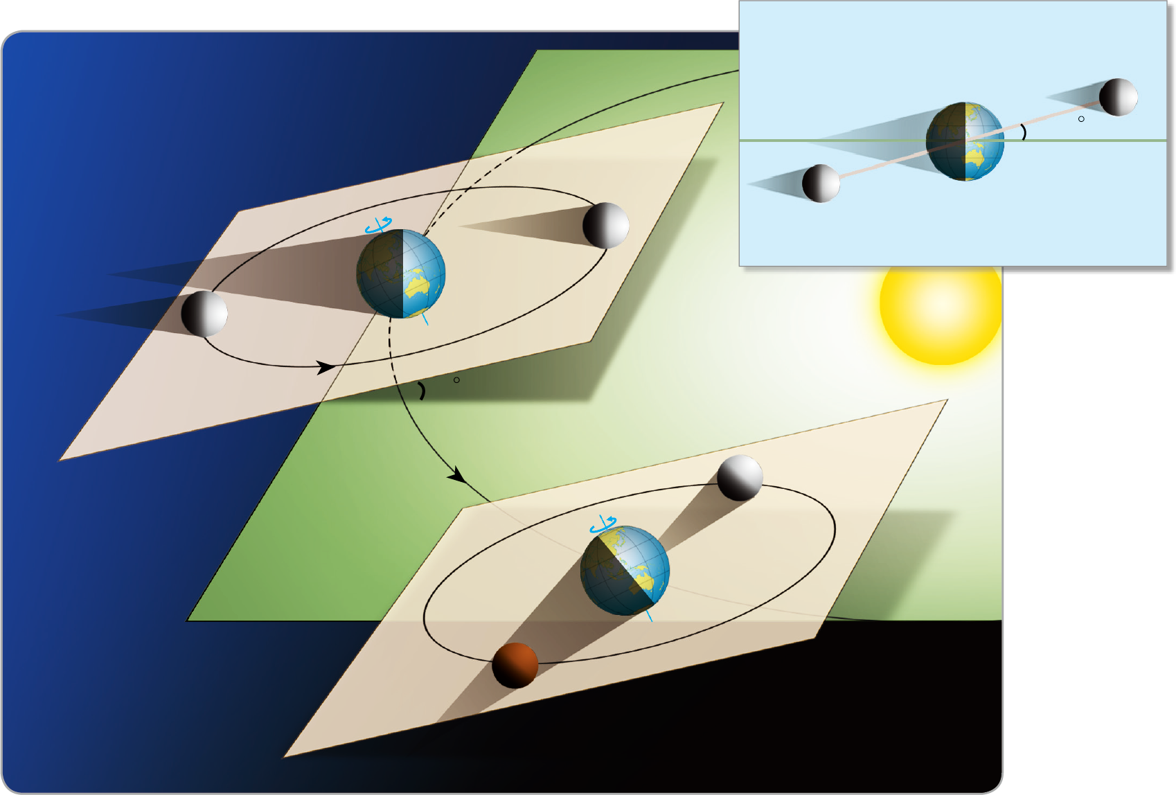
地球繞太陽公轉軌道面
側視圖
正視圖
5°
朔
月球繞地球公轉軌道面
月球繞地球
公轉軌道面
望
5°
地球繞太陽公轉軌道面

Slide 11
潮汐
(1) 成因：海水受到太陽和月球的引力作用，會使海水面有漲落的情形，其中又以 對海水的牽引力較大。
(2) 連續 次滿潮或乾潮所間隔的時間，稱為 。
月球
兩
潮汐週期

Slide 12
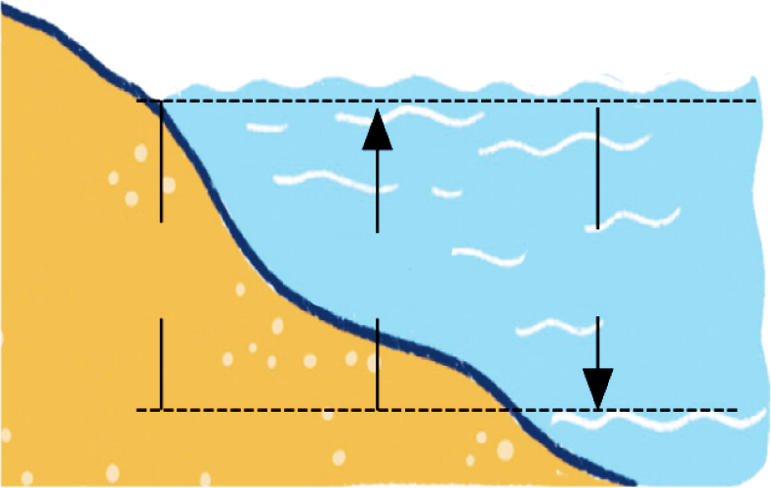
潮汐
(3) 名詞介紹
潮汐 | 定義 | 示意圖
 | 海水面升到最高水位
 | 海水面降到最低水位
 | 滿、乾潮間的水位差
 | 海水面逐漸上升的過程
 | 海水面逐漸下降的過程
滿潮
滿潮
乾潮
潮差
潮差
漲潮
退潮
漲潮
乾潮
退潮

